Slide 1



Južná európa
Gymnázium, SNP 1, 056 01 Gelnica Web: www.gymgl.sk |  | KĽÚČ K INOVATÍVNEMU VZDELÁVANIU ITMS kód projektu: 26110130703
Mgr. Ivana Sokolská

Slide 2
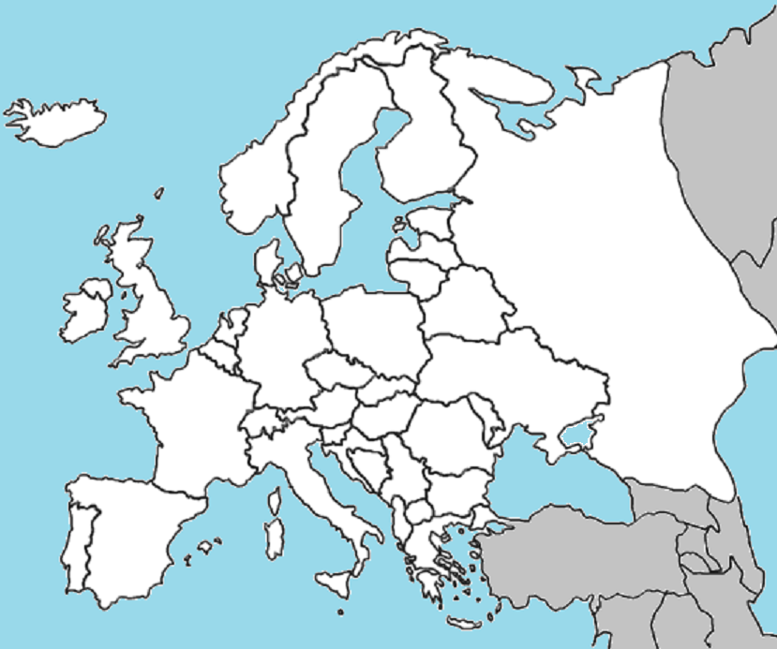
3
2
1
4

Slide 3

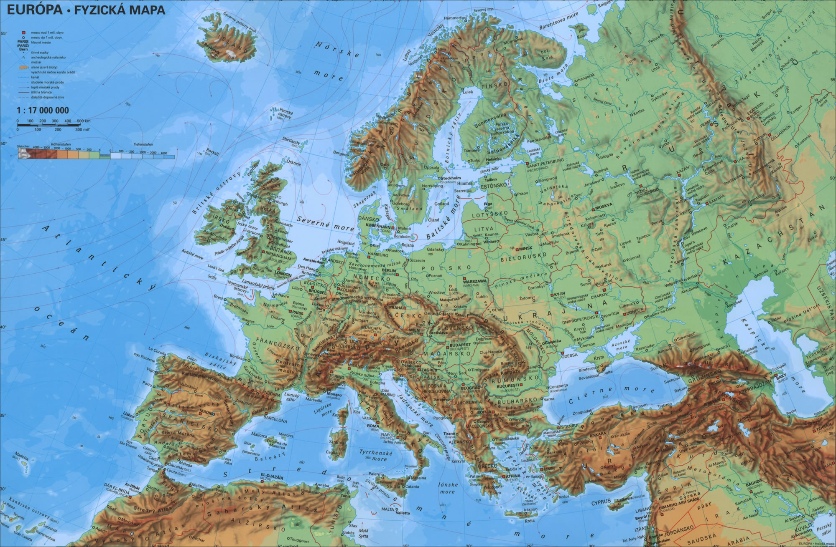

pyrenejský polostrov- ŠPANIELSKO
https://www.youtube.com/watch?v=iKK_QKK9lYU

Slide 4
Poloha:
-na zemeguli,
-Susedia :suchozemský + cez more

Slide 5
Závislé územia:

Slide 6
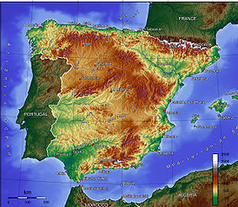
Prírodné pomery
Pyreneje
Kastílske
vrchy
Meseta
Sierra Nevada

Slide 7
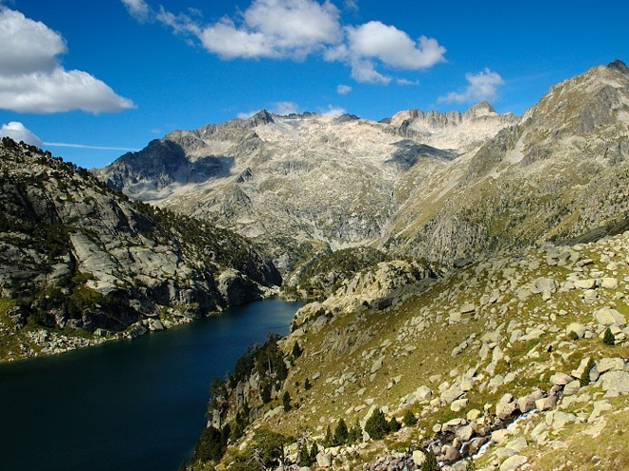
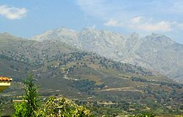
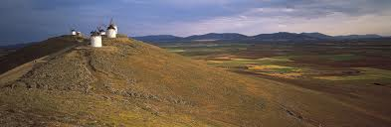

Slide 8
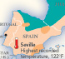
PODNEBIE
SUBTROPICKÉ leto:
zima:

Slide 9
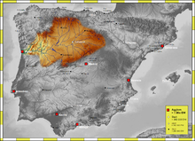
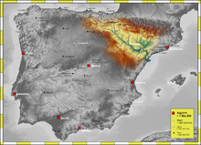
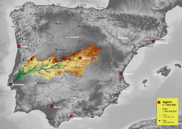
VODSTVO:
Ebro
Tajo
Duero

Slide 10
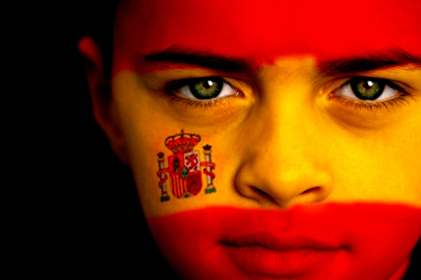
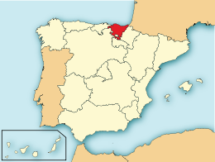
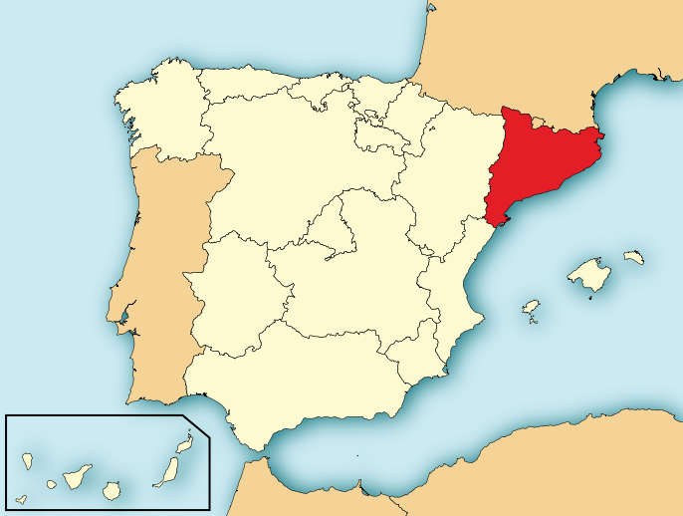
Obyvateľtvo
Romani
Sever Španielska – BASKOVIA
SV - KATALÁNCI
Náboženstvo:
Kresťanstvo
na J - Islam
Osídlenie:
pobrežie viac
- vnútrozemie menej
- najväčšie mestá: Barcelona, Valencia,
Sevilla

Slide 11
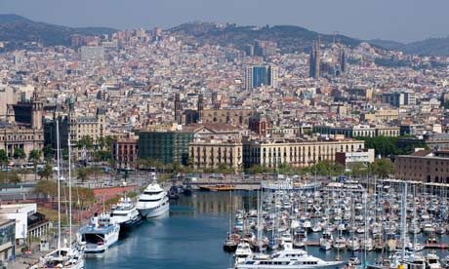
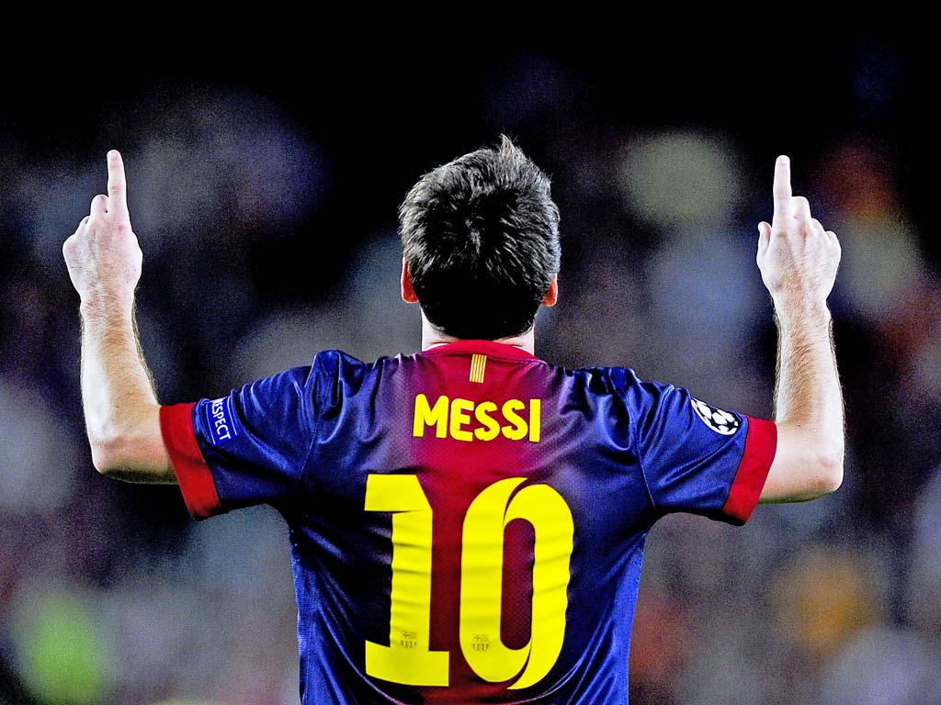

Slide 12
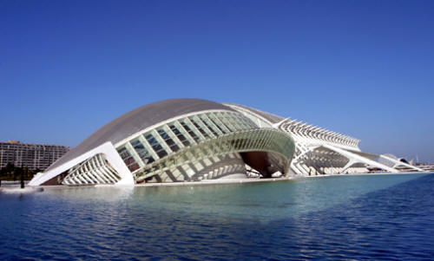

Slide 13
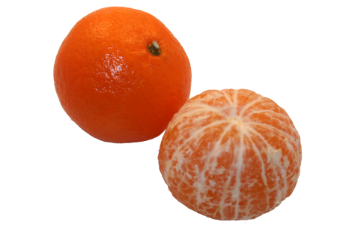
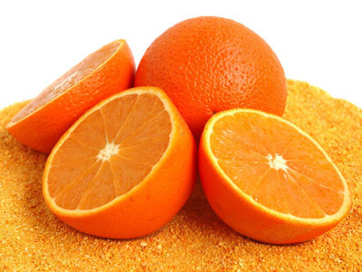
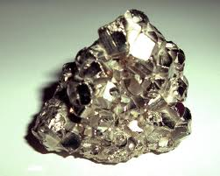
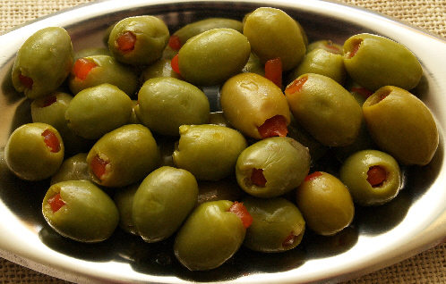
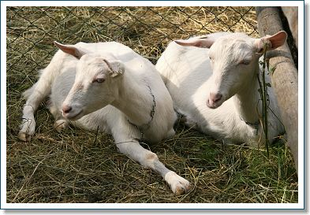
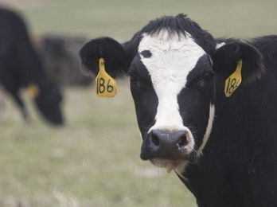
Hospodárstvo:
prevláda RASTLINNÁ VÝROBA
ŽIVOČÍŠNA VÝROBA

Slide 14

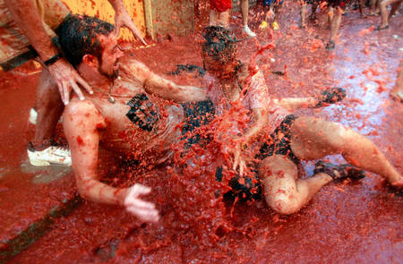
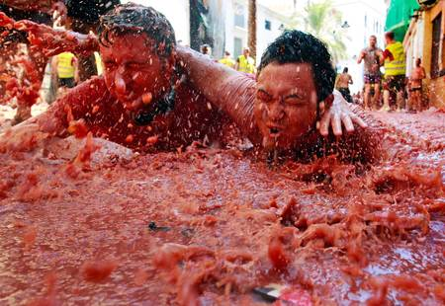
ZAUJÍMAVOSTI:
Paradajková bitka “La Tomatina” - v meste Buňolu

Slide 15
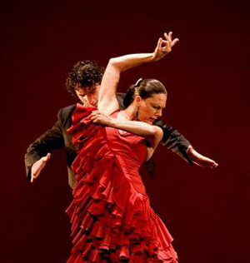
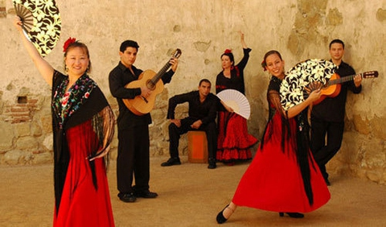

Flamenco
Typ ľudovej hudby
Kultúrny fenomén

Slide 17
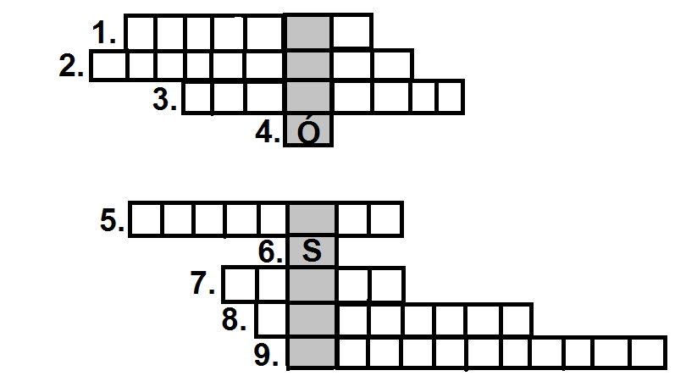
Opakovanie:

Slide 18
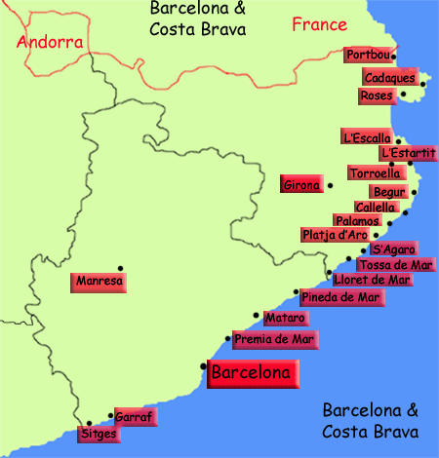
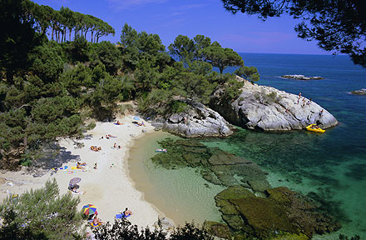
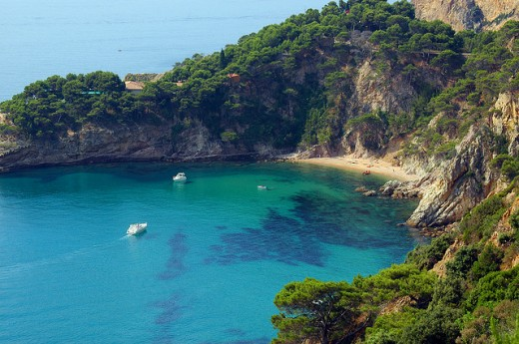
COSTA BRAVA

Slide 19
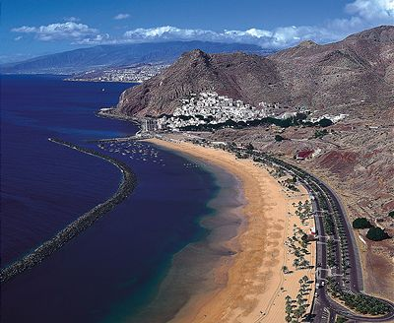
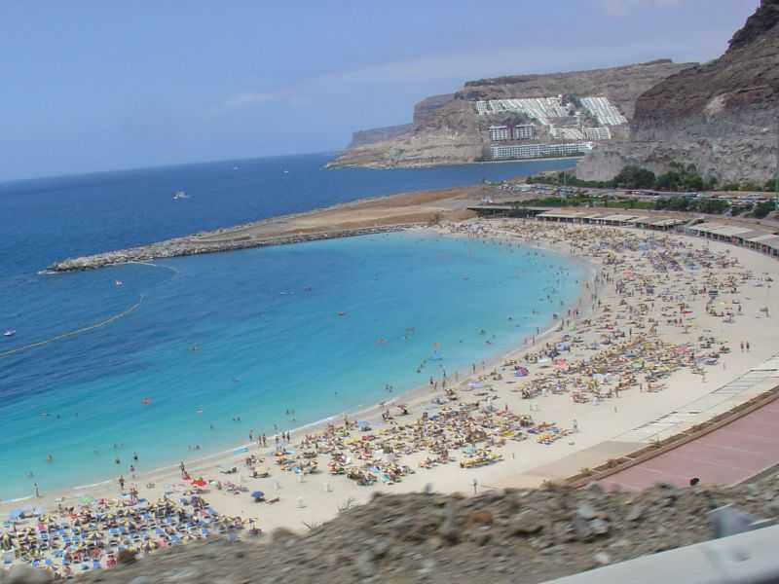
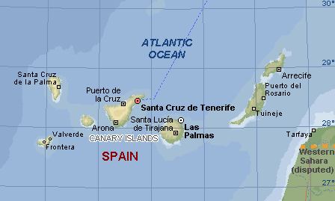
KANÁRSKE OSTROVY:

